Slide 1

رياضيات الصف الأول الابتدائي – الجزء الأول
(4-7):تَرْتِيبُ الأعدَادِ حتَّى 10
(صفحة 68)

Slide 2

سنتعلّم في هذا الدرس
تَرْتِيبُ الأعدَادِ حتَّى 10 باستعمال الرسوم التوضيحية

Slide 3
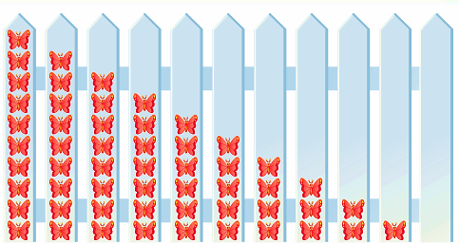
انْظُرْ إلى الصُّورَةِ التي أَمَامَكَ:
ما عدَدُ الفَرَاشَاتِ في كُلِّ عَمُودٍ؟
هيَّا نَعُدُّ معَ بعضٍ:
10
9
8
7
6
5
4
3
2
1
0
3
يسبق
2
ما العَدَدُ الذِي يسبق 3؟
5
يلي
6
ما العَدَدُ الذِي يلي 5؟
1
يسبق
0
ما العَدَدُ الذِي يسبق1؟
8
يلي
9
ما العَدَدُ الذِي يلي 8؟
ترتيب الأعداد حتى 10- الصف الأول الابتدائي
وزارة التربية والتعليم – 2020م

Slide 4
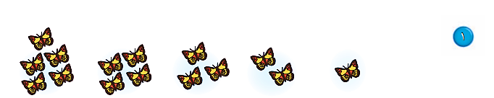
انْظُرْ إلى الصُّورَةِ التي أَمَامَكَ:
أَعُدُّ الفَرَاشَاتِ في كُلِّ عَمُودٍ ثُمَّ أَكتُبُ العَدَدَ في المُرَبَّعِ؟
هيَّا نَعُدُّ معَ بعضٍ:
5
4
3
2
1
0
4
يسبق
3
ما العَدَدُ الذِي يسبق 4؟
يلي
ما العَدَدُ الذِي يلي 2؟
2
3
2
يسبق
1
ما العَدَدُ الذِي يسبق 2؟
اجب عن التمرين ( 1 )
في الكتاب صفحة 68
4
يلي
5
ما العَدَدُ الذِي يلي 4؟
ترتيب الأعداد حتى 10- الصف الأول الابتدائي
وزارة التربية والتعليم – 2020م

Slide 5

انْظُرْ إلى الصُّورَةِ التي أَمَامَكَ:
أَعُدُّ النَّحْلَ في كُلِّ عَمُودٍ ثُمَّ أَكتُبُ العَدَدَ في المُرَبَّعِ؟
هيَّا نَعُدُّ معَ بعضٍ:
10
9
8
7
6
8
يسبق
7
ما العَدَدُ الذِي يسبق 8؟
9
يلي
10
ما العَدَدُ الذِي يلي 9؟
9
يسبق
8
ما العَدَدُ الذِي يسبق 9؟
اجب عن التمرين (2 )
في الكتاب صفحة 68
6
يلي
7
ما العَدَدُ الذِي يلي 6؟
ترتيب الأعداد حتى 10- الصف الأول الابتدائي
وزارة التربية والتعليم – 2020م

Slide 6
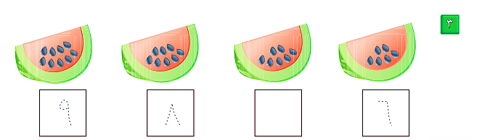

انْظُرْ إلى الصُّورَةِ التي أَمَامَكَ:
أَعُدُّ البُذُورَ ثُمَّ أَكتُبُ العَدَدَ في المُرَبَّعِ؟
هيَّا نَعُدُّ معَ بعضٍ:
9
8
7
6
العَدَدُ المَفْقُودُ هُوَ:
ما هُو العَدَدُ المَفْقُودُ ؟
8
ما العَدَدُ الذي يليه؟
اجب عن التمرين (3)
في الكتاب صفحة 69
6
ما العَدَدُ الذي يسبقه؟
ترتيب الأعداد حتى 10- الصف الأول الابتدائي
وزارة التربية والتعليم – 2020م

Slide 7

انْظُرْ إلى الصُّورَةِ التي أَمَامَكَ:
أَعُدُّ النُّقَطَ ثُمَّ أَكتُبُ العَدَدَ في المُرَبَّعِ؟
هيَّا نَعُدُّ معَ بعضٍ:
6
5
4
3
العَدَدُ المَفْقُودُ هُوَ:
ما هُو العَدَدُ المَفْقُودُ ؟
ما العَدَدُ الذي يسبقه؟
اجب عن التمرين (4)
في الكتاب صفحة 69
5
ترتيب الأعداد حتى 10- الصف الأول الابتدائي
وزارة التربية والتعليم – 2020م

Slide 8

انْظُرْ إلى الصُّورَةِ التي أَمَامَكَ:
أَعُدُّ المُرَبَّعَاتِ ثُمَّ أَكتُبُ العَدَدَ في المُرَبَّعِ؟
هيَّا نَعُدُّ معَ بعضٍ:
8
7
6
5
العَدَدُ الثَّانِي المَفْقُودُ هُوَ:
العَدَدُ الأَوَّلُ المَفْقُودُ هُوَ:
ما هُو العَدَدُ الأوَّلُ المَفْقُودُ ؟
اجب عن التمرين (5)
في الكتاب صفحة 69
ما هُو العَدَدُ الثَّانِي المَفْقُودُ؟
ترتيب الأعداد حتى 10- الصف الأول الابتدائي
وزارة التربية والتعليم – 2020م

Slide 9
أُكْمِلُ العَدَدَ المَفْقُودَ على خَطِّ الأَعدادِ:
0
9
1
2
3
4
5
6
7
8
العَدَدُ المَفْقُودُ هُوَ:
العَدَدُ الذي يليه هُوَ
ما العَدَدُ الذي يليه؟
4
0
9
1
2
3
4
5
6
7
8
العَدَدُ المَفْقُودُ هُوَ:
6
العَدَدُ السَّابِقُ هُوَ
ما العَدَدُ الذي يسبقه؟
ترتيب الأعداد حتى 10- الصف الأول الابتدائي
وزارة التربية والتعليم – 2020م

Slide 10
عزيزي الطالب
لمزيد من التدريب ارجع لكتاب التمارين صفحة 29
لحل التمارين
ترتيب الأعداد حتى 10- الصف الأول الابتدائي
وزارة التربية والتعليم – 2020م

Slide 11

انتهى الدرس
ترتيب الأعداد حتى 10- الصف الأول الابتدائي
وزارة التربية والتعليم – 2020م

